Slide 1
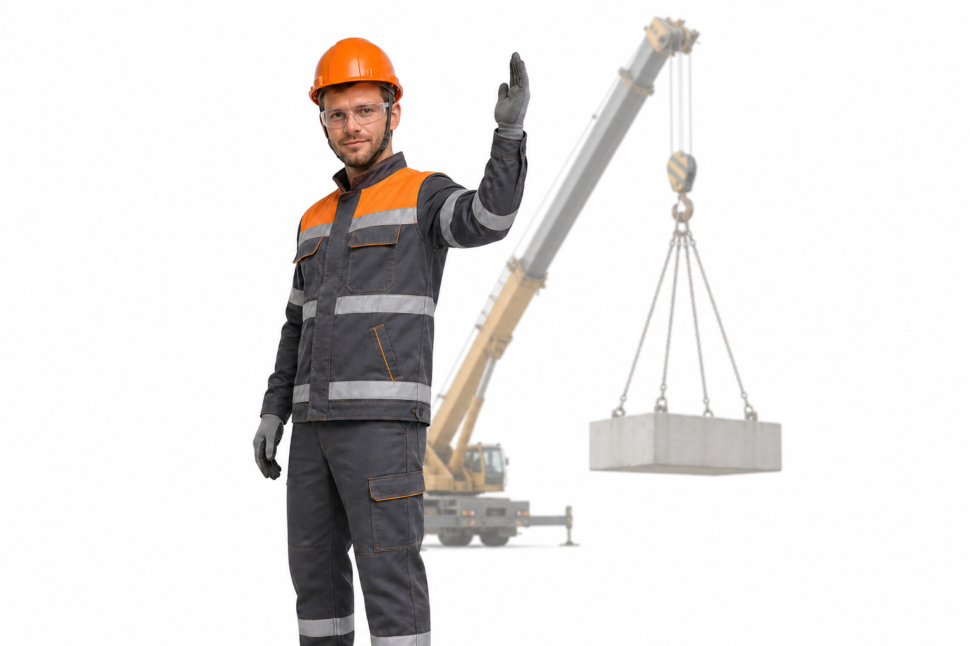
Тема 2.2
Технология работы
S029
Работа стропальщика как последовательность действий
Шаг 00
Опора
S029
Шаг 00
Опора
Что дальше
Ключевой визуальный вход
В этом блоке разбираем, как именно работает стропальщик: подготовка к работе, обязанности, сигналы, сопровождение груза, складирование и расстроповка. Это переход от правил строповки к самой рабочей технологии.
Стропальщик подает команду перед началом грузоподъемной операции
Назад
Далее

Slide 2
Тема 2.2
Технология работы
S030
Что будет в теме
Шаг 00
Опора
S030
Шаг 00
Опора
Маршрут подтемы
Структура темы
Подготовка к работе
Обязанности стропальщика
Сигнализация
Сопровождение груза
Складирование и расстроповка
Подготовка к работе: слайды S031-S032
Обязанности стропальщика: слайды S033-S034
Сигнализация: слайды S035-S036
Сопровождение груза: слайды S037-S038
Складирование и расстроповка: слайды S039-S040
Назад
Далее

Slide 3
Тема 2.2
Технология работы
S031
Подготовка к работе
Шаг 01
Контроль
S031
Шаг 01
Контроль
Уточни задание
Памятка и схема
Проверь массу и характер груза
Вставляем слайдшоу с озвучкой. Последовательность так как указано по пунктам в подвале S031-P01
Проверь место работы
Проверь схемы и таблицы
Осмотри приспособления и тару
Назад
Далее

Slide 4
Тема 2.2
Технология работы
S031-P01
Подвал. Что должно быть до начала работ
Шаг 01
Опора
S031-P01
Шаг 01
Опора
Инструкция "Уточни задание перед началом работ"
Инструкция требует от работника получить четкие указания от лица, ответственного за безопасное производство работ (обычно это мастер или прораб).
Что входит в уточнение задания
• Место проведения работ: точная зона, где будут перемещать грузы.
• Тип и масса груза: стропальщик должен знать точный вес и характер груза.
• Схема строповки: способ обвязки или зацепки конкретного груза.
• Выбор приспособлений: типы и грузоподъемность необходимых строп, траверс или захватов.
• Маршрут перемещения: траектория движения груза и место его конечной укладки.
• Опасные зоны: наличие вблизи ЛЭП, котлованов, заборов или других препятствий.
• Знаки сигнализации: согласование порядка обмена сигналами с машинистом крана.
Порядок действий стропальщика перед стартом
1. Получить инструктаж: выслушать задание от ответственного лица.
2. Проверить документацию: ознакомиться с технологической картой или схемой строповки.
3. Подобрать СИЗ: надеть каску, жилет, защитные перчатки и спецобувь.
4. Осмотреть инструмент: проверить бирки и клейма на стропах, убедиться в отсутствии дефектов.
5. Оценить площадку: проверить освещенность и отсутствие посторонних людей в зоне работы.
Если схема строповки неизвестна или масса груза превышает грузоподъемность крана, стропальщик обязан отказаться от выполнения работ до устранения этих проблем.
Назад
Далее

Slide 5
Тема 2.2
Технология работы
S031-P02
Подвал. Проверь массу и характер груза
Шаг 01
Опора
S031-P02
Шаг 01
Опора
Что проверить
Характер груза
• Масса груза по документам, маркировке или паспорту.
• Фактический вес не должен быть предположением.
• Если масса не подтверждена, работу начинать нельзя.
• Габариты и форма груза.
• Центр тяжести и устойчивость.
• Выступающие части, тара, маркировка, особые условия перемещения.
Назад
Далее

Slide 6
Тема 2.2
Технология работы
S031-P03
Подвал. Проверь место работы
Шаг 01
Опора
S031-P03
Шаг 01
Опора
Рабочая площадка
Маршрут и укладка
• Освещенность и видимость.
• Опасная зона и сигнальное ограждение.
• Отсутствие посторонних людей в зоне работ.
• Откуда и куда перемещают груз.
• Свободный путь перемещения.
• Подготовленное место укладки, подкладки и опоры.
Назад
Далее

Slide 7
Тема 2.2
Технология работы
S031-P04
Подвал. Проверь схемы и таблицы
Шаг 01
Опора
S031-P04
Шаг 01
Опора
Схемы строповки
Таблицы и документы
• Используем схему под конкретный груз.
• Проверяем точки зацепки и способ обвязки.
• Самовольную замену схемы не допускаем.
• Грузоподъемность крана и стропов.
• Технологическая карта или ППР.
• Ограничения по условиям работ и расстояниям.
Назад
Далее

Slide 8
Тема 2.2
Технология работы
S031-P05
Подвал. Осмотри приспособления и тару
Шаг 01
Опора
S031-P05
Шаг 01
Опора
Что готовим
Что проверяем
• Стропы, траверсы, захваты, тару и вспомогательную оснастку.
• СИЗ и инструмент, необходимые до начала работ.
• Бирки, клейма и грузоподъемность.
• Износ, надрывы, деформации и трещины.
• Все дефектные приспособления сразу выводим из работы.
Назад
Далее

Slide 9
Тема 2.2
Технология работы
S032
Когда работу нельзя начинать
S032
Шаг 01
Критично
Плохая видимость
Разбор опасного условия
Нет схемы
Вставляем слайд шоу или видео. Сценарий в подвалах.
Неисправная оснастка
Небезопасное рабочее место
Неясные условия работы
Пример условия, при котором работу начинать нельзя
Назад
Далее

Slide 10
Тема 2.2
Технология работы
S032-P01
Подвал. Плохая видимость
Шаг 01
Критично
S032-P01
Шаг 01
Видео
Чем опасно
Видеоролик / аварийный кейс
• Стропальщик не видит точку зацепки, траекторию груза и препятствия.
• Поздно замечает людей в опасной зоне и команды машиниста.
• Ошибка на старте приводит к перекосу, удару груза или травме.
Показываем ситуацию, где работа началась при плохой видимости.
Сюжет должен привести к позднему обнаружению риска, ошибке действий и аварийному последствию.
Резерв под видеоролик / аварийный кейс
Назад
Далее

Slide 11
Тема 2.2
Технология работы
S032-P02
Подвал. Нет схемы
Шаг 01
Критично
S032-P02
Шаг 01
Видео
Чем опасно
Видеоролик / аварийный кейс
• Без схемы стропальщик действует наугад.
• Неясны точки зацепки, центр тяжести и способ обвязки.
• Это ведет к перекосу, срыву груза или перегрузке стропа.
Показываем кейс, где груз поднимают без понятной схемы строповки.
Финал ролика должен наглядно показать, к чему приводит импровизация.
Резерв под видеоролик / аварийный кейс
Назад
Далее

Slide 12
Тема 2.2
Технология работы
S032-P03
Подвал. Неисправная оснастка
Шаг 01
Критично
S032-P03
Шаг 01
Видео
Чем опасно
Видеоролик / аварийный кейс
• Поврежденные стропы, захваты или тара не держат расчетную нагрузку.
• Нечитаемая бирка и дефекты не позволяют подтвердить исправность.
• Результат: обрыв, падение груза и тяжелая травма.
Показываем аварийный кейс из-за неисправной оснастки.
В ролике важно показать дефект до старта и последствие, если его проигнорировали.
Резерв под видеоролик / аварийный кейс
Назад
Далее

Slide 13
Тема 2.2
Технология работы
S032-P04
Подвал. Небезопасное рабочее место
Шаг 01
Критично
S032-P04
Шаг 01
Видео
Чем опасно
Видеоролик / аварийный кейс
• В опасной зоне находятся люди, помехи или неподготовленные опоры.
• Маршрут не очищен, место укладки не готово.
• Даже исправный подъем становится опасным из-за самой площадки.
Показываем несчастный случай на неподготовленной площадке.
Кейс должен раскрывать риск для людей, столкновение с препятствием или потерю устойчивости груза.
Резерв под видеоролик / аварийный кейс
Назад
Далее

Slide 14
Тема 2.2
Технология работы
S032-P05
Подвал. Неясные условия работы
Шаг 01
Критично
S032-P05
Шаг 01
Видео
Чем опасно
Видеоролик / аварийный кейс
• Не подтверждены задание, масса груза, маршрут или порядок сигналов.
• Стропальщик не понимает, как именно выполнять операцию.
• При неясных условиях нельзя начинать работу до полного уточнения.
Показываем кейс, где работа началась без четких вводных условий.
Ролик должен подвести к выводу: если задача не ясна, операцию не запускают.
Резерв под видеоролик / аварийный кейс
Назад
Далее

Slide 15
Тема 2.2
Технология работы
S033
Обязанности стропальщика
S033
Шаг 02
Роль
До начала работы
Технический комментарий
Слайдшоу из снимков из плакатов. С комментариями что можно, а что нельзя.
При обвязке и зацепке
Перед подачей сигнала
После установки груза
Назад
Далее

Slide 16
Тема 2.2
Технология работы
S033-P01
Подвал. До начала работы
Шаг 02
Опора
S033-P01
Шаг 02
Опора
До начала работы
Перед началом работ по подъему и перемещению грузов стропальщик обязан:
• получить задание от лица, ответственного за безопасное производство работ кранами;
• ознакомиться с проектом производства работ краном или с технологическими картами под роспись;
• при работе вблизи ЛЭП ознакомиться с мерами безопасности по наряду-допуску;
• проверить исправность грузозахватных приспособлений и наличие на них клейм, бирок, даты испытания и грузоподъемности;
• проверить исправность тары и наличие маркировки по назначению, номеру, собственной массе и предельной массе груза;
• проверить наличие и исправность оттяжек, багров, крюков, лестниц, площадок, подкладок и прокладок;
• подобрать стропы и другие приспособления по массе и характеру груза, при этом угол между ветвями не должен превышать 90°;
• проверить освещенность рабочего места и при недостаточной освещенности не приступать к работе.
Ограничение
Стропальщику не разрешается самостоятельно устанавливать стреловые краны на выносные опоры, а также снимать или укладывать грузозахватные приспособления с неповоротной части крана при нахождении крановщика в кабине.
Назад
Далее

Slide 17
Тема 2.2
Технология работы
S033-P02
Подвал. При обвязке и зацепке
Шаг 02
Опора
S033-P02
Шаг 02
Опора
При обвязке и зацепке
Стропальщик может приступать к обвязке и зацепке груза только после ознакомления со схемами строповки, технологическими картами или проектом производства работ.
Работы для нескольких кранов, вблизи ЛЭП, без готовых схем строповки или над помещениями с людьми выполняют под непосредственным руководством ответственного лица.
Стропальщик должен:
• производить обвязку и зацепку только по схемам строповки или кантовки;
• проверить массу груза по списку масс или маркировке и сообщить ответственному лицу, если массу определить нельзя;
• накладывать канаты и цепи на основной массив груза без узлов, перекруток и петель, под острые ребра ставить подкладки;
• обвязывать груз так, чтобы исключалось падение его частей и сохранялась устойчивость при перемещении;
• использовать все предусмотренные петли, рымы и цапфы, а на двурогом крюке равномерно распределять нагрузку;
• закреплять свободные концы многоветвевого стропа и убеждаться, что груз не завален, не защемлен и не примерз.
Запрещается:
• строповать груз неизвестной массы или тяжелее грузоподъемности крана;
• пользоваться поврежденными или немаркированными стропами, захватами и тарой;
• применять способы зацепки и приспособления, не указанные на схемах;
• зацеплять бетонные и железобетонные изделия за поврежденные петли;
• строповать груз, находящийся в неустойчивом положении.
Назад
Далее

Slide 18
Тема 2.2
Технология работы
S033-P03
Подвал. Перед подачей сигнала
Шаг 02
Опора
S033-P03
Шаг 02
Опора
Перед подачей сигнала
Перед каждой операцией по подъему и перемещению груза стропальщик подает соответствующий сигнал крановщику или сигнальщику. Если один кран обслуживают несколько стропальщиков, сигнал подает старший стропальщик.
Перед подачей сигнала о подъеме груза стропальщик должен:
• проверить, нет ли на грузе незакрепленных деталей, инструмента, земли, льда или предметов, которые могут выпасть;
• убедиться, что во время подъема груз ни за что не зацепится;
• убедиться в отсутствии людей возле груза, между грузом и конструкциями, возле крана, на поворотной платформе и в зоне опускания стрелы;
• выйти из опасной зоны до начала подъема.
Контрольный подъем и дальнейшие действия:
• сначала подать сигнал на подъем груза на 200-300 мм;
• проверить правильность строповки, равномерность натяжения стропов, устойчивость крана и работу тормозов;
• при необходимости перестроповки немедленно опустить груз;
• перед горизонтальным перемещением убедиться, что груз поднят не менее чем на 500 мм выше встречающихся предметов.
Назад
Далее

Slide 19
Тема 2.2
Технология работы
S033-P04
Подвал. После установки груза
Шаг 02
Опора
S033-P04
Шаг 02
Опора
После установки груза
Перед опусканием и окончательной установкой груза стропальщик обязан:
• заранее осмотреть место установки и убедиться, что исключены падение, опрокидывание и сползание груза;
• при необходимости уложить прочные подкладки, чтобы затем безопасно извлечь стропы из-под груза;
• снимать стропы с груза или крюка только после того, как груз надежно установлен, а при необходимости закреплен.
При укладке груза стропальщик должен:
• укладывать груз равномерно, не нарушая габаритов складирования и не загромождая проходы и проезды;
• при укладке в вагонетки, полувагоны и на платформы не нарушать равновесия транспортных средств и убеждаться, что они закреплены от самопроизвольного перемещения.
Запрещается:
• устанавливать груз на временные перекрытия, трубы, кабели и другие места, не предназначенные для укладки;
• устанавливать груз наклонно к стенам зданий, заборам и другим конструкциям.
Назад
Далее

Slide 20
Тема 2.2
Технология работы
S034
Технологический цикл работы
Шаг 02
Маршрут
S034
Шаг 02
Маршрут
Укрупненный цикл
Технический комментарий
Ограждение
Подготовка груза и схемы
Строповка и сигнал
Контроль на 20-30 см
Перемещение и складирование
Снятие и хранение оснастки
Видео: Схема процесса:
от установки ограждения
до уборки стропов и оснастки. Базовый набор действий. На каждом из разделы плашки слева. Сделать акцент.
Назад
Далее

Slide 21
Тема 2.2
Технология работы
S035
Сигнализация и взаимодействие
Шаг 03
Сигнал
S035
Шаг 03
Сигнал
До начала работ оговорите сигналы
Видеофрагмент
Общение между стропальщиком и машинистом крана:
• до 10 метров — голосом
• до 22 метров — знаками
• свыше 22 метров — по рации
МЕСТО ПОД ВИДЕО Последовательно показываются 7 команд. Голос дублирует название каждого жеста. Вступление проговаривается перед первым сигналом.
Стартовая фраза: «До начала работ стропальщик и машинист крана должны обязательно оговорить знаковую сигнализацию».
Видео: вступительная фраза и последовательная демонстрация 7 знаковых команд с озвучкой.
Назад
Далее

Slide 22
Тема 2.2
Технология работы
S035-P01
Подвал. Знаковые команды
Шаг 03
Сигнал
Каркас под изображения знаковых команд
До старта стропальщик и машинист крана должны оговорить знаковую сигнализацию, чтобы разговаривать «на одном языке».
Внимание
Осторожно
Поднять груз
Опустить груз
ЖЕСТ
ЖЕСТ
↑
↓
изображение будет добавлено
изображение будет добавлено
направление вверх
направление вниз
Поднять / опустить стрелу
Переместить стрелу
Переместить тележку / кран
↕
↔
↔
вертикальное движение
влево / вправо
влево / вправо
Карточки готовы под будущие изображения жестов и стрелки направления.
Назад
Далее

Slide 23
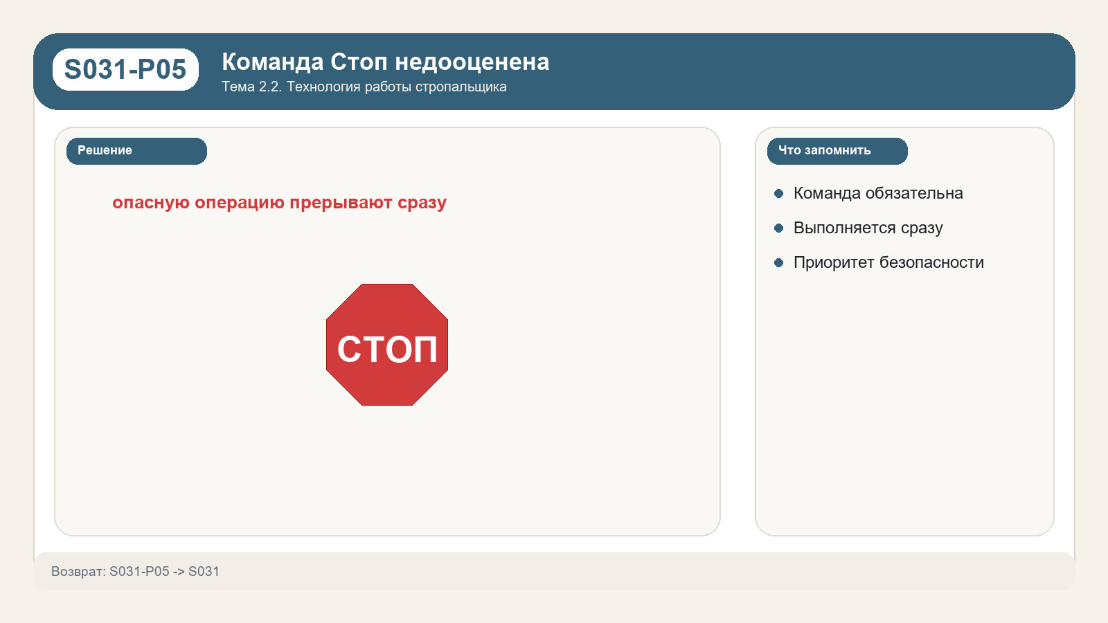
Тема 2.2
Технология работы
S036
Команда Стоп и неясные сигналы
Шаг 03
Критично
S036
Шаг 03
Критично
Когда работу останавливают
Приоритет остановки
Стоп обязателен к исполнению
Неясный сигнал — остановка
Плохая видимость — остановка
Нет уверенного взаимодействия — остановка
Команда «Стоп» имеет безусловный приоритет
Назад
Далее

Slide 24
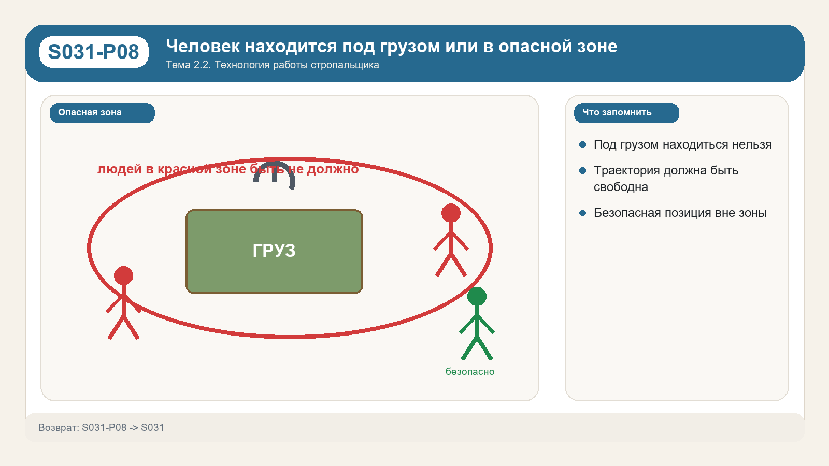
Тема 2.2
Технология работы
S037
Перемещение и сопровождение груза
Шаг 04
Контроль
S037
Шаг 04
Контроль
Безопасная траектория
Опасная зона
Контролируй траекторию
Не заходи в опасную зону
Работай с оттяжкой при необходимости
Не находись под грузом
Удерживай груз безопасно
Опасная зона и безопасная позиция при перемещении груза
Назад
Далее

Slide 25
Тема 2.2
Технология работы
S037-P01
Подвал. Опасная зона при перемещении груза
Шаг 04
Критично
S037-P01
Шаг 04
Критично
Что нужно показать отдельно
Контур опасной зоны
Опасная зона:
- траектория груза
- возможное раскачивание
- зона падения
- запрещенные позиции людей
Схема опасной зоны для отдельного разбора
Назад
Далее

Slide 26
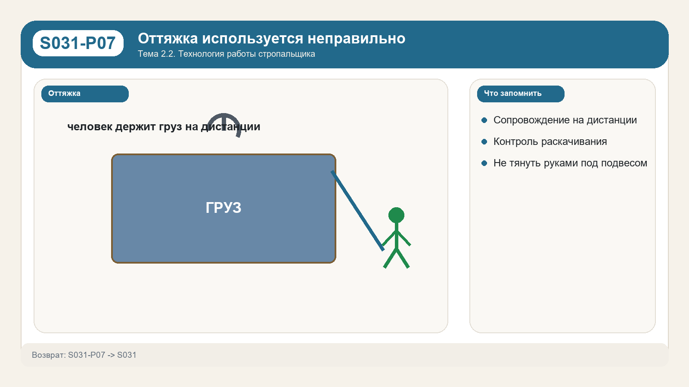
Тема 2.2
Технология работы
S037-PP01
Подподвал. Работа с оттяжкой
Шаг 04
Опора
S037-PP01
Шаг 04
Опора
Как использовать оттяжку
Сопровождение груза
Оттяжка нужна:
- чтобы удерживать груз от разворота
- чтобы уменьшать раскачивание
- чтобы сопровождать груз на дистанции
Работа с оттяжкой только на безопасной дистанции
Назад
Далее

Slide 27
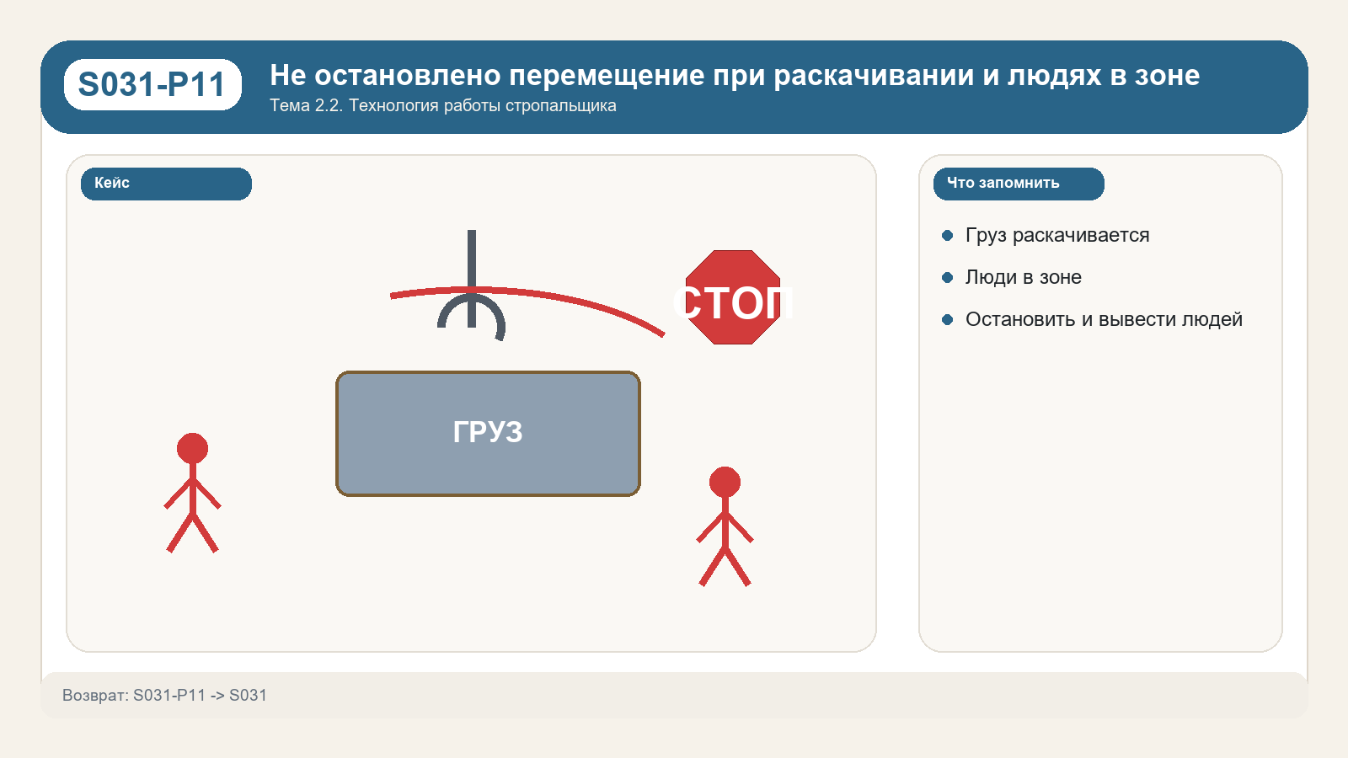
Тема 2.2
Технология работы
S038
Когда груз нужно немедленно опустить
Шаг 04
Критично
S038
Шаг 04
Критично
Нужно остановить
Нештатная ситуация
Груз раскачивается
Есть риск перекоса
Люди в опасной зоне
Ситуация стала неуправляемой
Нештатная ситуация: перемещение нужно остановить
Назад
Далее

Slide 28
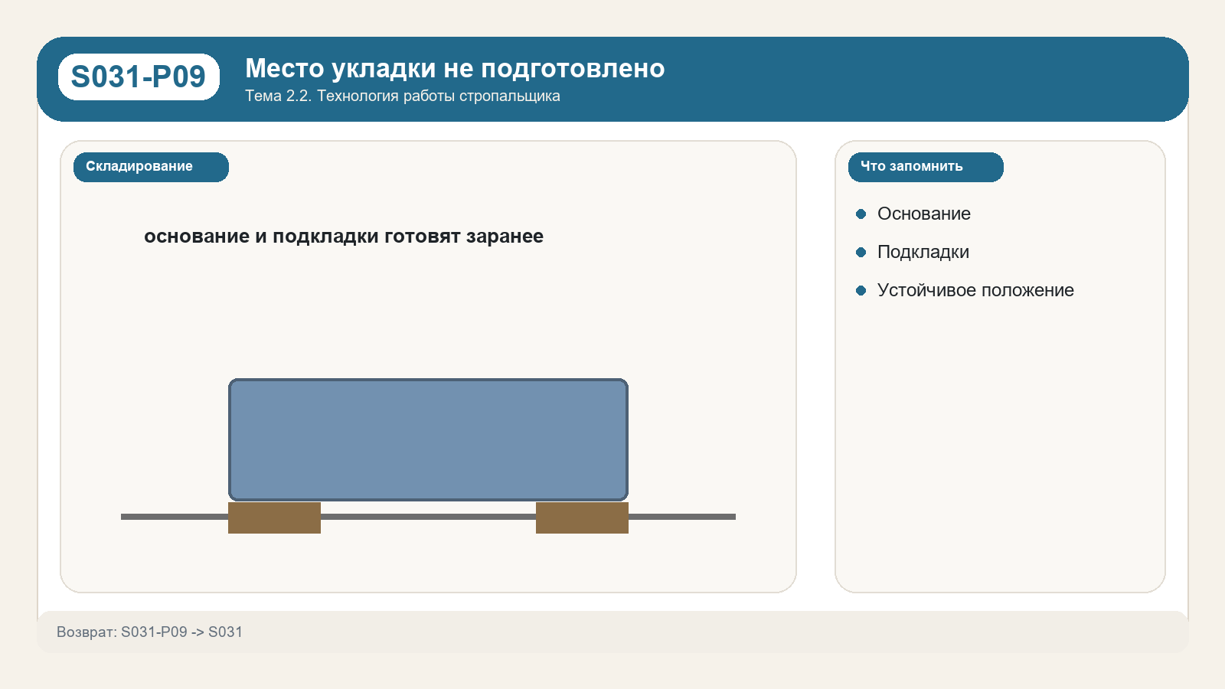
Тема 2.2
Технология работы
S039
Складирование и расстроповка
Шаг 05
Контроль
S039
Шаг 05
Контроль
Как завершить операцию
Устойчивое основание
Подготовь место укладки
Проверь устойчивость груза
Используй подкладки и прокладки
Не загромождай проходы и проезды
Снимай стропы только после устойчивой установки
Подкладки и устойчивое положение перед расстроповкой
Назад
Далее

Slide 29
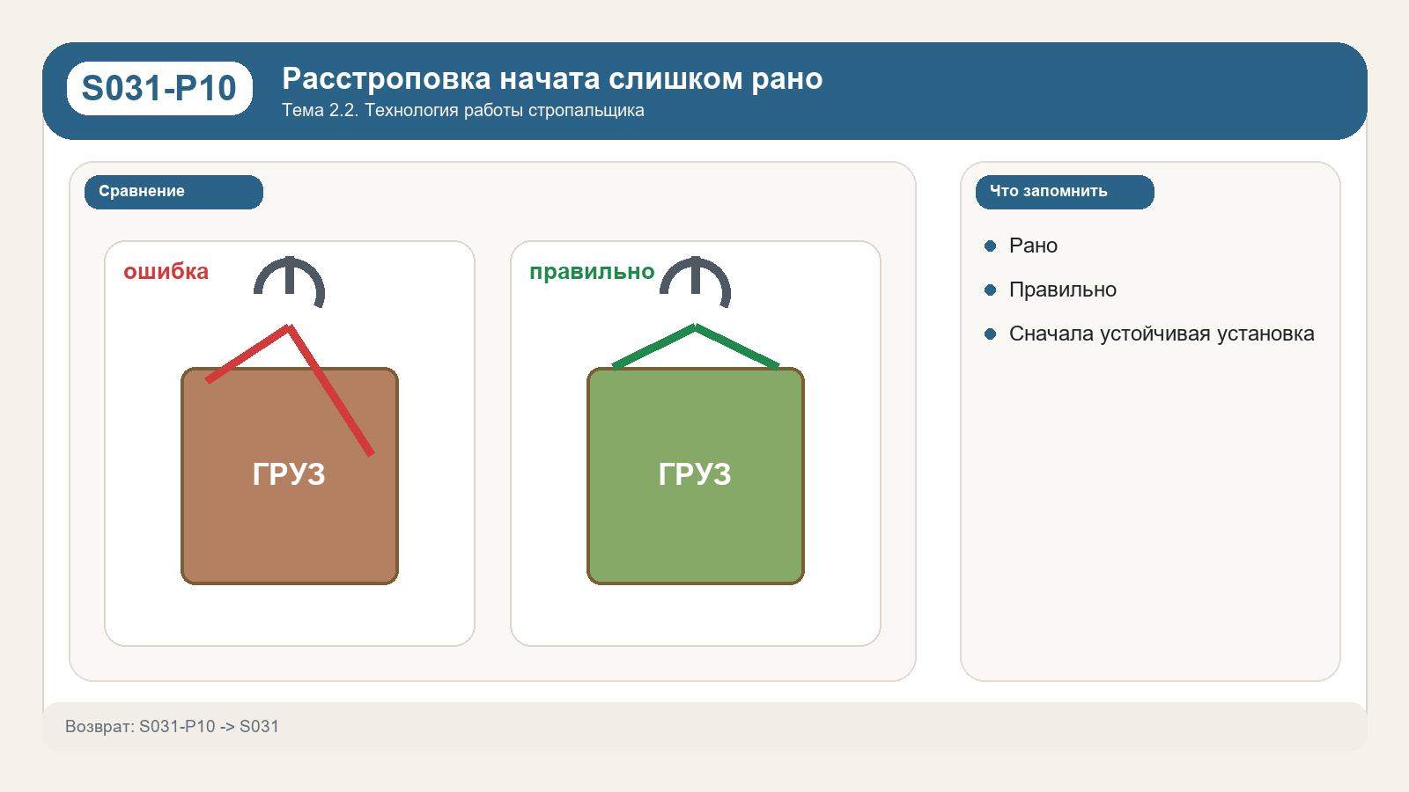
Тема 2.2
Технология работы
S039-P01
Подвал. Подготовка места и момент расстроповки
Шаг 05
Критично
S039-P01
Шаг 05
Критично
Как безопасно завершить работу
Финальная проверка
Подготовка места:
- ровное основание
- подкладки и прокладки
- свободные проходы и проезды
- понятная точка установки
Расстроповка допустима только после устойчивой установки
Назад
Далее

Slide 30
Тема 2.2
Технология работы
S039-PP01
Подподвал. Схемы безопасного складирования
Шаг 05
Опора
S039-PP01
Шаг 05
Опора
Что раскрываем дополнительно
Безопасное складирование
Варианты для показа:
- длинномер
- пакет листов
- цилиндрический груз
- груз на подкладках
Варианты безопасного складирования
Назад
Далее

Slide 31
Тема 2.2
Технология работы
S040
Промежуточный тест
Шаг 05
Проверка
S040
Шаг 05
Проверка
Проверка по теме 2.2
Технический комментарий
Что делать до начала работ
Кто подает сигнал
Когда остановить перемещение
Как складировать безопасно
Тестовый экран:
вопросы по подготовке
сигналам
сопровождению
складированию
Назад
Далее

Slide 32
Тема 2.2
Технология работы
S041
Финальный вывод по подтеме
Шаг 05
Итог
S041
Шаг 05
Итог
Что должен уметь слушатель
Технический комментарий
Работай по порядку
Не пропускай проверку
Держи связь с крановщиком
Не сопровождай груз с риском
Завершай работу только после устойчивой установки
Итоговый экран-памятка:
подготовка
сигналы
сопровождение
завершение работы
Назад
Далее

